Slide 1
Слайд 1. Виртуальное путешествие в межгалактическом метро
«Пусть звезды опять нам назначают свиданье!»
Батурина Жанна Анатольевна, учитель начальных классов
Разделы: Начальная школа, Внеклассная работа
Цель: получить представление о звёздах и известных особенностях их существования.
Задачи:
узнать какие бывают звезды по размеру, цвету и от чего зависит цвет звезды;
получить представление о созвездиях;
развивать познавательный интерес
Ведущий.
- Сегодня мы отправимся в виртуальное путешествие к звездам.
- Внимание, взлёт! И наши ракеты помчались вперёд!
Слайд 2. 1. Станция “Гимнастика для ума” Командам предстоит показать свои знания о космосе и космонавтах. За каждый правильный ответ команда получает звезду (проверка по слайду)
1. Сколько планет вращается вокруг солнца? (8)
2. Солнце, это планета или звезда? (звезда)
3. Какая по счету от солнца наша планета? (3)
4. Как называется естественные спутник Земли? (Луна)
5. 4 октября 1957г. – было положено начало освоения космоса. Какое событие связано с этой датой? (был запущен первый советский искусственный спутник Земли)
Слайд 3. 6.12 апреля 1961 года был совершен первый в мире полет человека в космос. Космонавтом номер один стал Ю, А. Гагарин. Сколько времени длился его полет? (1 час 48 минут.)
7. Кто был космонавтом номер два? (Г.С.Титов совершил суточный полет вокруг Земли 6 августа 1961 года.)
8. Кто был Генеральным конструктором первых советских космических кораблей? (С. П. Королев.)
Слайд 4. 9. Какая планета Солнечной системы самая большая? (Юпитер)
10. Какая планета Солнечной системы самая маленькая? (Меркурий)
Ведущий.
Природа подарила нам два чуда – яркий солнечный свет днем и волшебный звездный ковер, который разворачивается на небе от горизонта до горизонта темной безоблачной ночью. Звезды не только маленькие светильники ночного неба, но интереснейшие физические объекты.
Раньше люди считали, что звезды – это таинственные серебряные огоньки, прикрепленные к высоко расположенной небесной сфере и медленно движущейся по небу, послушные воле богов.
Слайд 5. 2. Станция «Невесомость»
- Так что же такое звёзды? Выберите правильный ответ.
холодные небесные тела
планеты, которые находятся очень далеко от нас
раскаленные газовые шары
Звезды, как елочные огоньки, имеют цвет или, точнее, различные цветовые оттенки. Рассматривая звезды даже невооруженным глазом, можно заметить, что не все они одинаковы. Есть голубые, желтые, оранжевые, красные и белые.
Слайд 6. 3. Станция «В космос всем открыта дверь, ну-ка, сам себя проверь»
- От чего же зависит цвет звезды? Попробуйте найти ответ на этот вопрос.
от удалённости звезды
от температуры поверхности звезды
от состава звезды
Красные звезды – самые холодные, их температура 2-3.000*С. Желтые, как наше Солнце, имеют среднюю температуру 5-6.000*С. Самые горячие – белые и голубые – и их температура достигает 50-60.000*С и выше.
Слайд 7. Звезды отличаются друг от друга и размерами. Есть звезды-гиганты, а есть звезды-карлики. Измерения показали, что самые маленькие звезды,- так называемые карлики,- имеют в диаметре несколько тысяч километров. Размеры же наиболее крупных – красных сверхгигантов – таковы, что если бы можно было поместить подобную звезду на место Солнца, то большая часть планет Солнечной системы оказалась бы внутри нее. Небольшие по размеру звезды слабые и холодные, крупные же – горячие и яркие.
Астрономия родилась тогда, когда люди научились определять положение звезд и планет на небе, следить за их видимыми перемещениями, измерять угловые расстояния между ними на небесной сфере. Наблюдатели разделили небо на участки, каждый из которых включал группу звезд характерного рисунка.
Слайд 8. 4. Станция «Космический словарь»
- Как же называли такие группы звезд?
триплеты
рассеянные скопления
созвездия
Созвездия уже давно рассматриваются как искусственно выделенные участки неба, звезды в которых удалены друг от друга и физически не связаны. Фигуры созвездий – это результат проекции звезд, находящихся на различном удалении от нас.
Слайд 9. Особую группу представляют зодиакальные созвездия, расположенные вдоль эклиптики – небесного круга, представляющего годичный путь Солнца на фоне звезд. Всего их двенадцать, и они вместе составляют Пояс зодиака (по греч. «зодиак» - «круг зверей»). Солнце каждый месяц пресекает одно из них.
Слайд 10. 5. Станция «Пояс зодиака – круг зверей»
Вспомните и запишите названия созвездий Пояса Зодиака, каждый из вас родился под одним из этих созвездий. (Овен, телец, близнецы, рак, лев, дева, весы, скорпион, стрелец, козерог, водолей, рыбы).
Слайд 11. 6. Станция «Назови созвездия»
А теперь попробуйте угадать названия созвездий по их рисункам. На слайд выводятся изображения созвездий, ученики ставят номера по порядку возле угаданного названия созвездия. (всего дано 6 созвездий в таком порядке:
1 Скорпион, 2 Водолей,
Слайд 12. 3 Дева, 4 овен,
Слайд 13. 5 Стрелец, 6 лев).
У участников получается такой ответ:
Слайд 14. Загадочность всегда окружала звезды, именно это влекло к ним тысячи ученых, дилетантов, магов и просто романтиков. Человек связывал со звездным небом свою судьбу, настоящее, прошлое и грядущее. Солнечная система погружена в огромную звездную систему – Галактику, насчитывающую сотни миллиардов звезд самой разной светимости и цвета. Звезды не останутся вечно такими же, какими мы видим их сейчас. Во Вселенной постоянно рождаются новые звезды, а старые умирают. Но еще впереди то время, когда исполниться мечта создателя современной науки о звездах Артура Эддингтона и мы, наконец «сможем понять такую простую вещь, как звезда».
Слайд 15. Ведущий.
- Дорогие друзья, вот мы и долетели до звёзд! Сосчитайте, сколько звёзд вы сегодня смогли собрать! А наше виртуальное путешествие подошло к концу. Позвольте поблагодарить всех, кто принимал участие в игре, и пожелать вам всего самого наилучшего.
Рефлексия
- Понравилось ли вам путешествие?
- Что вы узнали нового о космосе?
Награждение победителей
Название созвездия | Номер
Водолей | 2
Лев | 6
Дева | 3
Стрелец | 5
Скорпион | 1
Овен | 4

Slide 2
Виртуальное путешествие в межгалактическом метро
«Пусть звёзды опять назначают нам свиданье!»

Slide 3
1. Станция «Гимнастика для ума»
- Сколько планет вращается вокруг солнца?
8
- Солнце – это планета или звезда?
ЗВЕЗДА
- Какая по счёту от солнца наша планета?
3
- Как называется естественный спутник Земли?
ЛУНА
- 4 октября 1957 г. было положено начало освоения космоса. Какое событие связано с этой датой?
Был запущен первый ИСКУСТВЕННЫЙ спутник Земли

Slide 4
- 12 апреля 1961 г. был совершён первый в мире полёт человека в космос. Космонавтом номер один стал Ю.А. Гагарин. Сколько времени длился его полёт?
1 час 48 минут
- Кто был космонавтом номер два?
Титов Г.С. совершил суточный полёт вокруг Земли 6 августа 1961 года
- Кто был генеральным конструктором первых советских космических кораблей?
Королёв С.П.

Slide 5
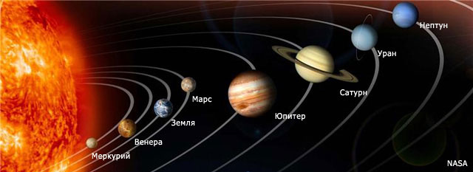
- Какая планета Солнечной системы самая большая?
Юпитер
- Какая планета Солнечной системы самая маленькая?
Меркурий

Slide 6
2. Станция «Невесомость»
- Что такое звёзды?
холодные небесные тела
планеты, которые находятся далеко от нас
раскалённые газовые шары
Звезда – гигантский огненный шар из газов, нагретых до очень высокой температуры – тысячи градусов во внешних слоях и многие миллионы в центре.

Slide 7
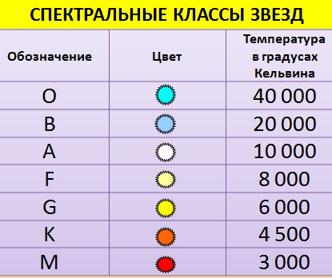
3. Станция «В космос всем открыта дверь, ну-ка, сам себя проверь!»
- От чего зависит цвет звезды?
от удалённости звезды
от температуры поверхности звезды
от состава звезды

Slide 8
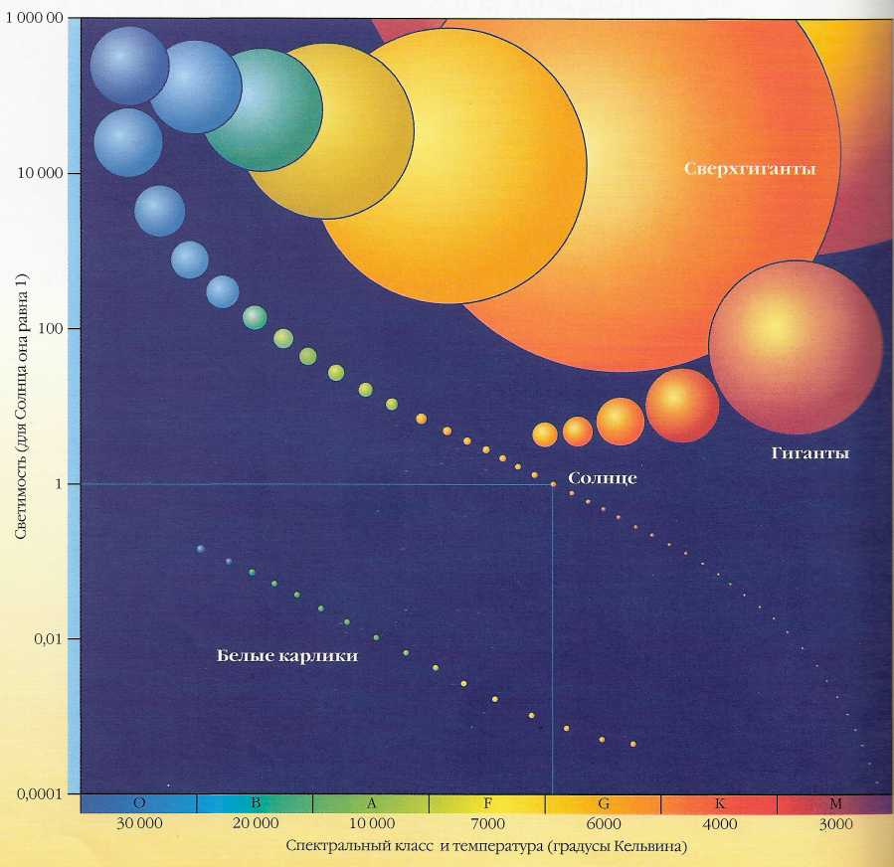

Slide 9
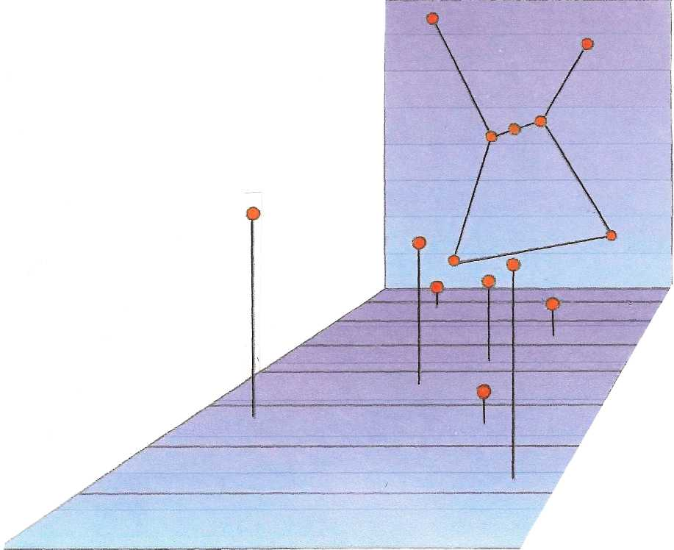
4. Станция «Космический словарь»
Как называют группу звёзд
характерного рисунка?
триплеты
рассеянные скопления
созвездия
Созвездия - искусственно выделенные участки неба, звезды в которых удалены друг от друга и физически не связаны
Фигуры созвездий – это проекция звезд,
находящихся на различном удалении друг от друга

Slide 10
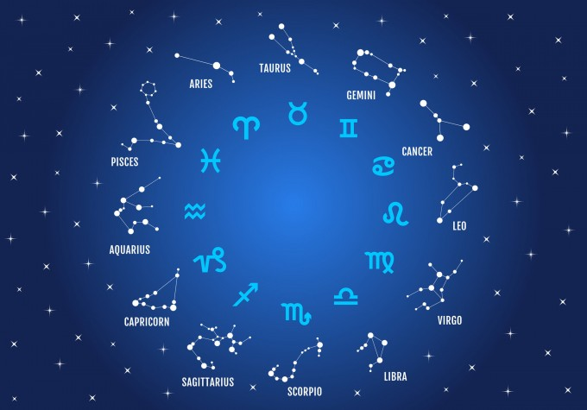
Зодиакальный круг
Пояс зодиака (от греч. «зодиак») – круг зверей

Slide 11
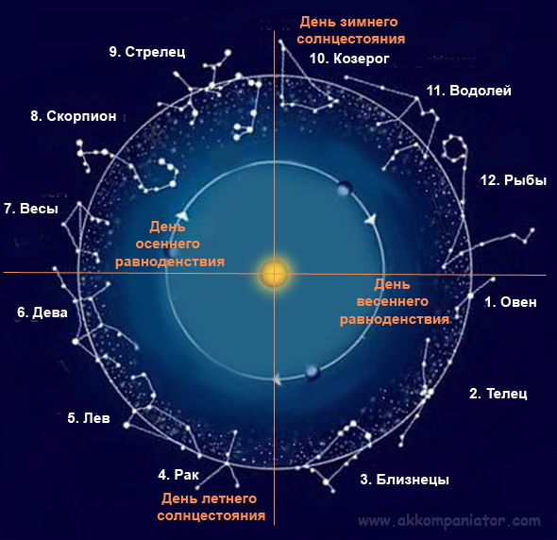
5. Станция «Пояс зодиака – круг зверей»

Slide 12
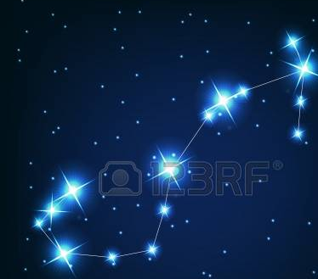
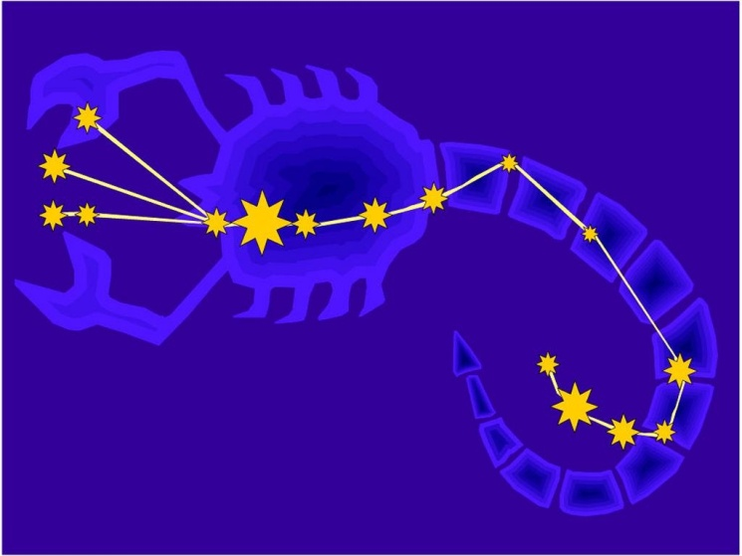
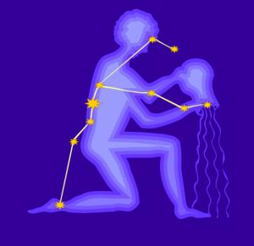
6. Станция «Назови созвездия»
СКОРПИОН
ВОДОЛЕЙ

Slide 13
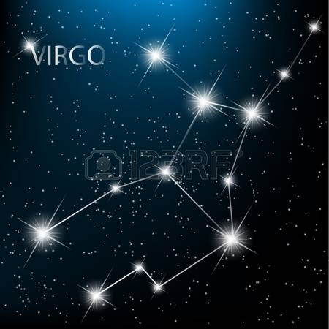
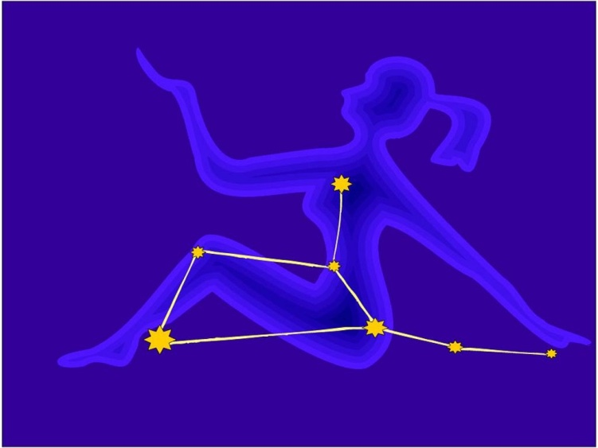
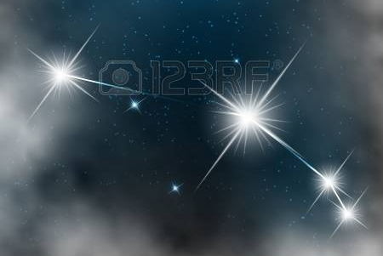
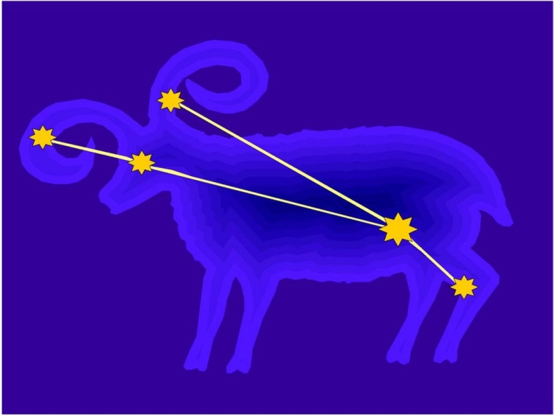
5. Станция «Назови созвездия»
ДЕВА
ОВЕН

Slide 14
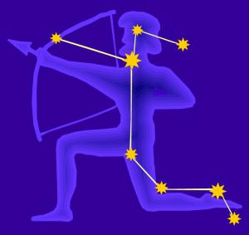
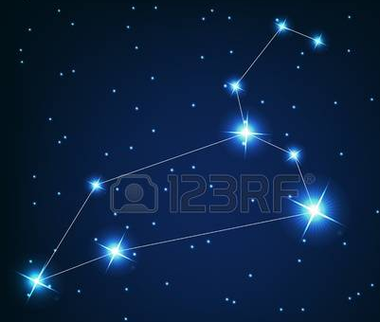
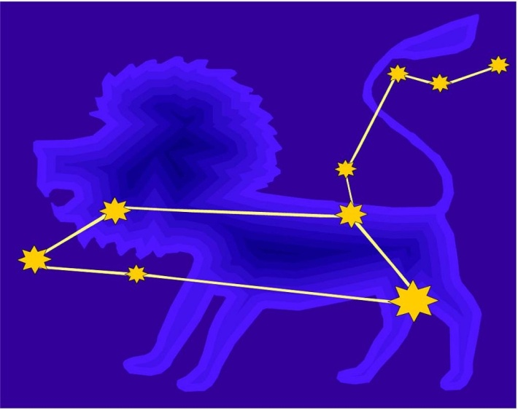
5. Станция «Назови созвездия»
СТРЕЛЕЦ
ЛЕВ

Slide 15
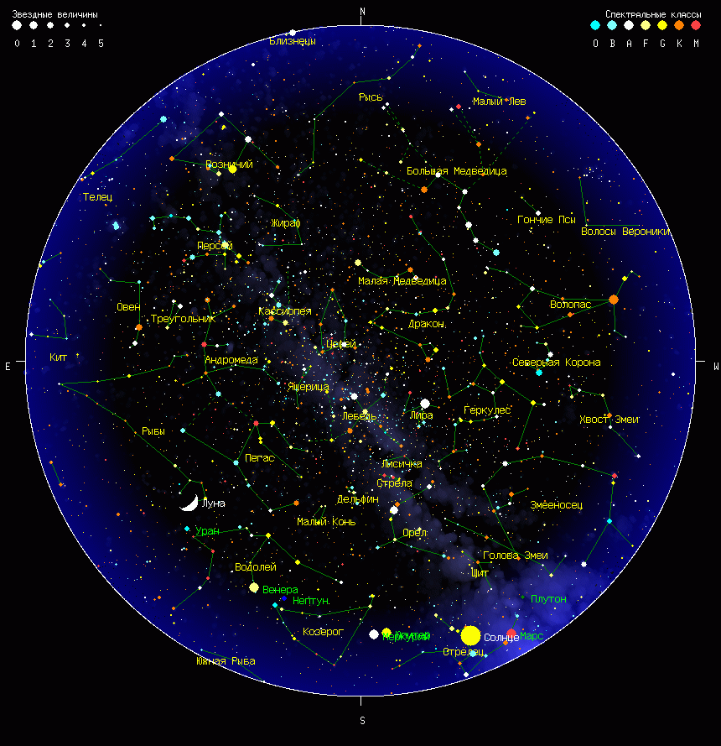
Карта звездного неба (вид над г. Норильск)

Slide 16
Наше путешествие подошло к концу! Спасибо за участие!

Slide 17
Овен |  | 21 марта — 20 апреля
Телец |  | 21 апреля — 21 мая
Близнецы |  | 22 мая — 21 июня
Рак |  | 22 июня — 22 июля
Лев |  | 23 июля — 21 августа
Дева |  | 22 августа — 23 сентября
Весы |  | 24 сентября — 23 октября
Скорпион |  | 24 октября — 22 ноября
Змееносец |  | -
Стрелец |  | 23 ноября — 22 декабря
Козерог |  | 23 декабря — 20 января
Водолей |  | 21 января — 19 февраля
Рыбы |  | 20 февраля — 20 марта

